Slide 1
REPRESENTAÇÕES DE ALGORITMOS
FLUXOGRAMAS e PSEUDOCODIGOS

Slide 2
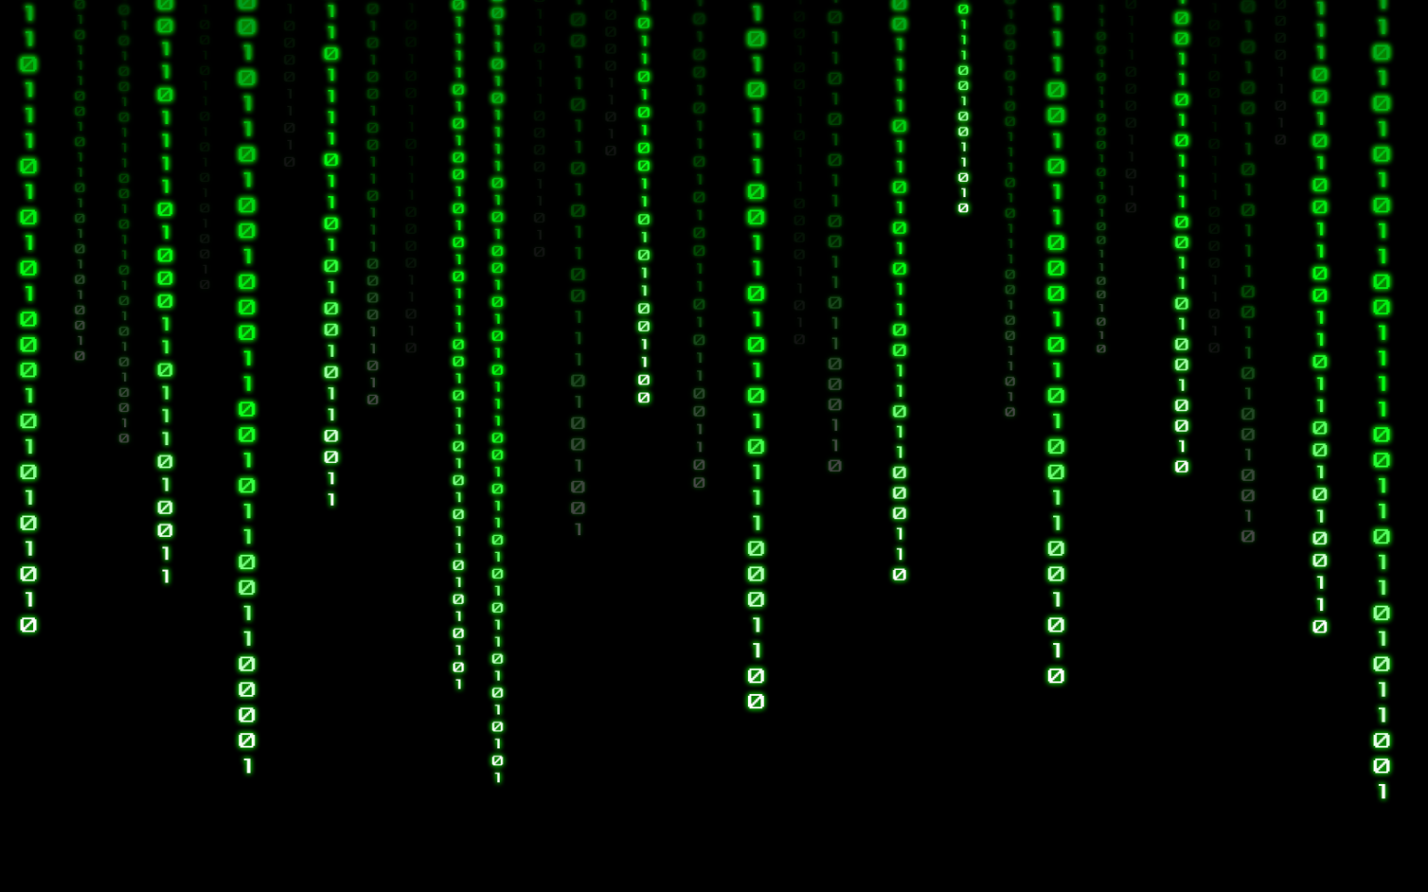
FLUXOGRAMAS
É um tipo de diagrama, uma representação esquemática de um processo ou algoritmo, através de gráficos que ilustram de forma descomplicada a transição de informações entre os elementos que o compõem.
O fluxograma é uma forma padronizada e eficaz para representar os passos lógicos de um determinado processamento.
Com o diagrama podemos definir uma sequência de símbolos, com significado bem definido, portanto, sua principal função é a de facilitar a visualização dos passos de um processamento.

Slide 3
FLUXOGRAMAS
É uma representação gráfica em que formas geométricas diferentes implicam ações (instruções, comandos) distintos;
É mais precisa que a Descrição Narrativa, porém não se preocupa com detalhes de implementação do programa, como o tipo das variáveis utilizadas.

Slide 4
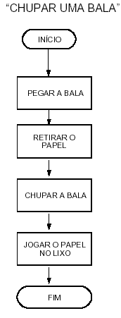
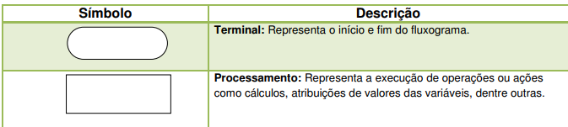
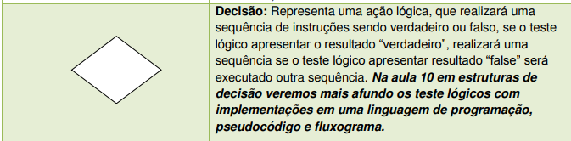
FLUXOGRAMAS

Slide 5
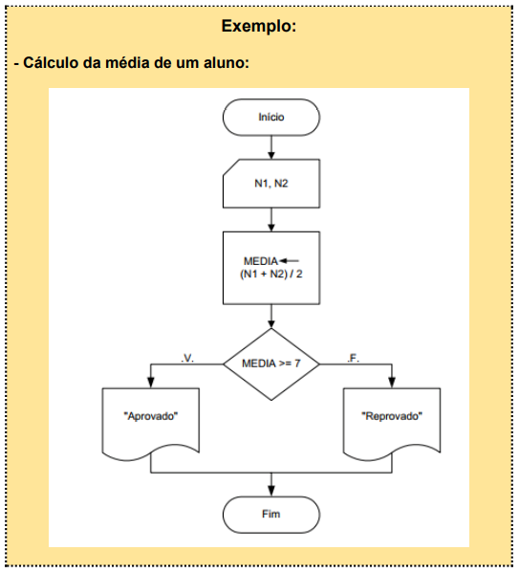
FLUXOGRAMAS

Slide 6
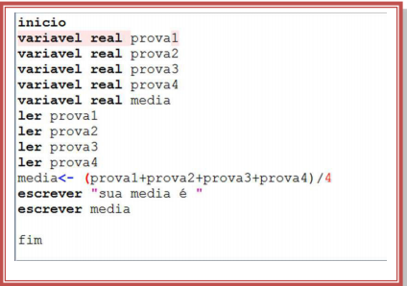
PSEUDOCÓDIGOS
É uma forma genérica de escrever um algoritmo, utilizando uma linguagem simples (nativa a quem o escreve, de forma a ser entendida por qualquer pessoa) sem necessidade de conhecer a sintaxe de nenhuma linguagem de programação.

Slide 7
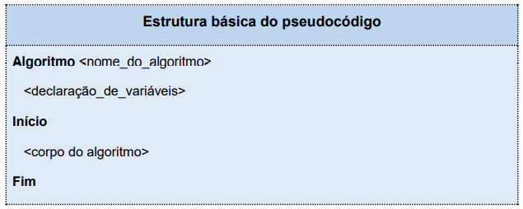
PSEUDOCÓDIGOS
É rico em detalhes, como a definição dos tipos das variáveis usadas no algoritmo.

Slide 8
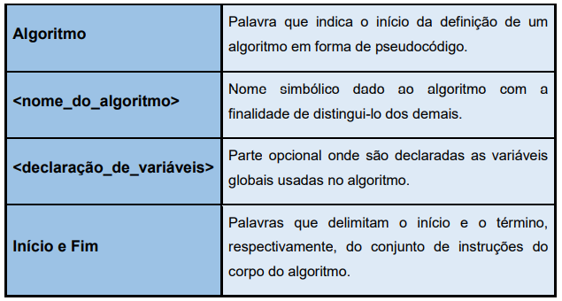
PSEUDOCÓDIGOS

Slide 9
ATIVIDADE
Faça os algoritmos abaixo usando fluxogramas e pseudocódigo.
01 - Escreva um algoritmo para ler um valor (do teclado) e escrever (na tela) o seu antecessor.
02 - Crie um algoritmo que receba 2 números e informe qual o maior entre eles.
03 - Escreva um algoritmo para ler as dimensões de um retângulo (base e altura), calcular e escrever a área do retângulo.
04 - Faça um algoritmo que leia a idade de uma pessoa expressa em anos, meses e dias e mostre-a expressa em dias. Leve em consideração o ano com 365 dias e o mês com 30. (Ex: 3 anos, 2 meses e 15 dias = 1170 dias.)
05 - Escreva um algoritmo para ler o salário mensal atual de um funcionário e o percentual de reajuste. Calcular e escrever o valor do novo salário.

